Slide 1

Brevet til menigheten i Smyrna, Åp 2:8-11
2. bibeltime fra Åpenbaringsboken
Bibelhelg Melhus 3. februar 2017
Asbjørn Kvalbein

Slide 2
Utsatt for angrep
En personlig djevel
Mørkets makter gjør seg gjeldende
Åpenlyst
Mer skjult og smart
Notes:
Guds menighet i verden er utsatt for angrep fra den ondes side. Ja, vi tror virkelig det fins en personlig djevel som har erklært krig mot Guds forsamling. Mørkets makter gjør seg gjeldende, svært så åpenlyst og grusomt i enkelte land, mer skjult og smart i andre områder.
I det siste har det vært en viss debatt om det ondes problem og Guds verdensstyre i den kristne pressen. Jeg er forundret over at mange ikke tar med Satan og djevelen i det bildet. Han spiller en stor rolle. Hvordan vi skal forstå alt, vet vi ikke. Men en ond djevel, et syndefall, at verden ligger i det onde, at vi er herjet av syndens, sykdommens og dødens krefter, må vi ikke underslå.

Slide 3

Jesus svikter ikke
Han «holder de sju stjernene i sin høyre hånd»,
Notes:
Men Jesus Kristus vil ikke svikte vennene sine. Han «holder de sju stjernene i sin høyre hånd», står det i innledningen til de sju sendebrevene i Johannes åpenbaring. I sin mektige hånd vil han bevare forsamlingene sine gjennom trengslene.

Slide 4
Budskapet
«Og skriv til engelen for menigheten i Smyrna: Dette sier den første og den siste, han som var død og er blitt levende …»
(Åp 2:8)
Notes:
I dag vil vi se på det andre av de sju brevene til de første menighetene. Dette andre brevet er rettet til menigheten i Smyrna, og vi leser vers for vers og kommenterer inn imellom. Åpenbaringsboken, kapittel 2, vers 8:
«Og skriv til engelen for menigheten i Smyrna: Dette sier den første og den siste, han som var død og er blitt levende …»

Slide 5
Jesus taler
Før alle ting
Den store seierherren
Overgitt til døden
Reist opp fra de døde
For alltid seiret over dødskreftene
Notes:
Hvem taler her? Jesus. Han var før alle ting. Han var i begynnelsen hos Gud, og alt er blitt til ved ham. Han er til fra den tiden da ikke noe skapt var til. Han er også den store seierherren, overgitt til døden for at vi skulle bli rettferdige for Gud,
og reist opp fra de døde for at vi skulle leve et nytt liv med ham. Han var død og er blitt levende. Aldri mer skal han møte døden, han har for alltid seiret over dødskreftene.

Slide 6
Hvor stor Jesus er
«For i ham er alt blitt skapt, i himmelen og på jorden, det synlige og det usynlige, enten det er troner eller herredømmer eller makter eller myndigheter. Alt er det skapt ved ham og til ham. Han er før alle ting, og alt består ved ham.» (Kol 1,16-17)
Notes:
Det ligger en stor seier allerede i dette at vi ser hvor stor Jesus er. Det er verdt å tenke på til stadighet. Paulus uttrykker det slik i Kolosserbrevet: «For i ham er alt blitt skapt, i himmelen og på jorden, det synlige og det usynlige, enten det er troner eller herredømmer eller makter eller myndigheter. Alt er det skapt ved ham og til ham. Han er før alle ting, og alt består ved ham.» (Kol 1,16-17) Med sin kraft vil han støtte dem som tror på ham.
Tror vi egentlig på samme Gud, om vi kaller ham Allah eller Gud? Nei, for Gud har en Sønn, og han er så stor og enestående som Skriften vitner om.

Slide 7
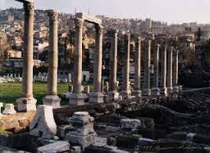
Smyrna
Heter i dag Izmir
Vakker by
Gresk arkitektur og byplanlegging
Notes:
Hvem taler han så til i dette brevet? Til menigheten i Smyrna.
Smyrna lå i Lilleasia, heter i dag Izmir og ligger i det moderne Tyrkia. Det var en vakker by, kjent for sine store og flotte bygninger. Kong Aleksander den store hadde bestemt seg for å gjøre Smyrna til en utstillingsby for gresk arkitektur og byplanlegging. Gammel kirkeruin ser vi her

Slide 8
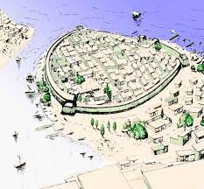
Kunst og kultur
Bibliotek
Teatret
Handelssenter
Rikdom
Skjermet havn
Lojal til keiseren
Notes:
Her var rikelig av kunst, kultur, filosofi og utdanning. Det store biblioteket i Smyrna var innviet til dikteren Homérs ære, som var født i byen. Det største teatret i Asia lå i Smyrna. Her var et blomstrende handelssenter, og Smyrna var kjent for sin rikdom. Byen hadde en skjermet havn og kom på andreplass i eksport i forhold til Ephesus. At byen var lojal til keiseren, var det ingen tvil om.

Slide 9
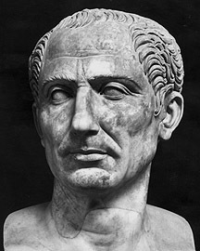
Keiserdyrkelse
En gud for folket
Brent røkelse foran marmorstein
Bekjenne årlig sin lojalitet
Straffet om man nektet
Notes:
Derfor var Smyrna noe av et senter for keiserdyrkelsen. Keiseren var som en gud for folket. Bildet av ham var hogget i marmor og plassert utenfor byen, og der ble det brent røkelse. Alle borgere ble bedt om å tilbe keiseren offentlig og bekjenne sin lojalitet til Romas hersker hvert årlig. De som nektet, ble alvorlig straffet, noen med fengsel, andre henrettet med sverd.

Slide 10
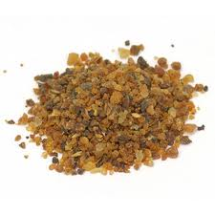
Smyrna - myrra
Barken av myrratreet – søt aroma
Menigheten presset – duften av tro
Notes:
Navnet Smyrna har sammenheng med ordet myrra, som var et krydder brukt i parfyme. Når barken av myrratreet ble knust, ville den frigjøre en harpiks med en søt aroma. Faktisk var dette et bilde på menigheten i Smyrna. Jo mer de ble presset på grunn av sin tro på Kristus, dess mer frigjorde de et godt vitnesbyrd om den kjære Herren Jesus som de trodde på. Duften av deres tro gjorde seg gjeldende i Smyrna og hele området omkring.

Slide 11
Vers 9:
«Jeg vet om din trengsel og din fattigdom – men du er rik – og om spotten fra dem som sier de er jøder, men ikke er det, men er Satans synagoge.»
Trøstende ord
Notes:
De fleste menighetene som mottok en brevhilsen i Åpenbaringsboken, fikk påpekt en synd eller svakhet. Men ikke forsamlingen i Smyrna. De fikk bare trøstende ord.
Vi leser fra vers 9: «Jeg vet om din trengsel og din fattigdom – men du er rik – og om spotten fra dem som sier de er jøder, men ikke er det, men er Satans synagoge.»

Slide 12
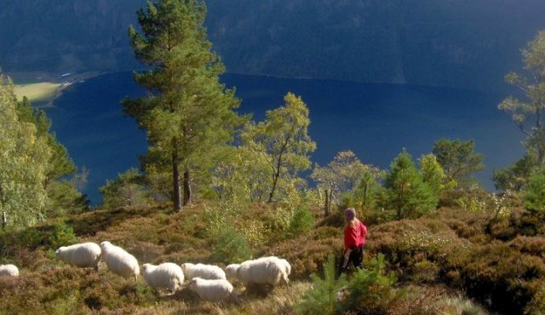
En trøst for deg også
«Mine får hører min røst, jeg kjenner dem, og de følger meg.» (Joh 10,27)
Notes:
At Gud visste om hvordan de hadde det, var en mektig trøst. Det skal være en trøst for deg også, om du har det vanskelig. Han kjenner deg helt personlig. Jesus sa: «Mine får hører min røst, jeg kjenner dem, og de følger meg.» (Joh 10,27) Han vet hvem du er og hvordan du har det. Hør ham og følg ham!

Slide 13
Trengsel
Keiseren viste sin makt overfor dem som ikke var politisk korrekte
Tidligere: Nero
Kastet skyld på de troende
Notes:
De troende i Smyrna opplevde trengsel, sies det. Kanskje ble de drevet fra hjemmene sine, arrestert på markedsplassen og ført som fange i fengsel. Keiseren viste sin makt mot dem som ikke tenkte i politisk korrekte baner. Tidligere hadde Nero utsett de kristne til fiender av imperiet. Hendte noe galt, kastet han gjerne skylden på de troende. Heldigvis levde han ikke så lenge.

Slide 14
Keiserdyrkelsen
Keiser Domitian
Vanskelig å holde riket sammen
Svaret: Keiserdyrkelse
Alle love lojalitet
For kristne: Brudd på det første budet
Notes:
Men etter ham kom det en som var verre, keiser Domitian. Riket hans var utvidet, det var ikke lett å holde sammen folk fra mange ulike folkeslag og med tusen meninger og religiøse holdninger. Svaret ble keiserdyrkelse. Som jeg sa: Hvert år måtte alle stå fram for bildet av keiseren og love lojalitet. For de fleste i Romerriket var ikke dette noe problem. Men for de kristne innebar det et brudd på det første budet, om ikke å ha noen annen Gud enn den ene sanne Herre og Frelser.

Slide 15
Også i dag
Myndighetene styrer økonomi og rettsvesen
Vil styre også åndslivet og gudsdyrkelsen
Toleranse krever modenhet
Totalitære bevegelser vokser så kaoset truer
Notes:
Også i dag forlanger enkelte myndigheter og samfunn lojalitet på alle plan. De vil styre ikke bare økonomi og rettsvesen, men selve åndslivet og gudsdyrkelsen.
Toleranse krever modenhet og vidsyn, og det er det ikke alltid nok av i en folkegruppe. Totalitære bevegelser vokser seg sterke særlig når kaoset i samfunnet blir truende. Vi kan se det gang på gang i historien, og vi må være forberedt på at det kommer igjen.

Slide 16
Jødeforfølgelse
En sterk jødisk koloni hadde ikke noe til overs for de Jesustroende.
Nattverden – «kannibalisme»
Beskyldt for umoral
Notes:
Forfølgelse kan gå i mange retninger. Av og til er jødene forfulgt av folkemassene. Kirken har gjennom historien vært med på forferdelige tilfeller av jødeforfølgelse. I Smyrna var det faktisk motsatt. En sterk jødisk koloni der i byen hadde ikke mye til overs for de Jesustroende. De kristne tok imot nattverden og talte om å ete Jesu legeme og blod. Derfor ble de anklaget for kannibalisme. De kristne elsket hverandre, hilste hverandre med et hellig kyss og hadde et nært og varmt fellesskap. Derfor ble de beskyldt for umoral.

Slide 17
Satans synagoge
De hadde gjort seg til redskaper for djevelen
Notes:
Fordi denne grupperingen gikk så hardt ut mot de kristne, ble de kalt Satans synagoge av Jesus. De hadde gjort seg til redskaper for djevelen for å utføre hans vilje.

Slide 18
Ikke være harde
Vi må ikke delta i jødeforfølgelse
Ikke være harde mot mennesker som tror annerledes
Frafalne kristne kirker og bevegelser kan forfølge de kristne
Notes:
Kristne i dag må på ingen måte delta i jødeforfølgelse, nei, ikke være harde mot noe menneske som tror annerledes enn vi selv. Men vi kan være klar over at også i vår tid kan frafalne kirker og bevegelser blir redskaper for den onde til å forfølge de Jesustroende.

Slide 19
Materiell rikdom
Ikke lett å være fattig
De første kristne var ofte slaver
Ikke lett å være fattig blant de rike
Foraktet
Notes:
Jeg sa at det var mye materiell rikdom i Smyrna. I slike forhold er det ikke bare lett å være fattig. De første kristne var ofte slaver og frigitte slaver. Antakelig hørte de fleste av dem til den økonomiske underklassen. Det er ikke lett å være fattig blant de rike. Kristne som er fattige og ikke kan hevde seg, er ikke velsett, men blir lett foraktet.

Slide 20
Du er rik, sier Jesus
«Vår Herres nåde ble overmåte rik med tro og kjærlighet i Kristus Jesus.» (1. Tim 1,14)
Notes:
Men du er rik, sier Jesus i dette brevet. Det blir som et innskudd her, men det var en viktig påminnelse for dem. Det var stor forskjell på hva denne menigheten ble regnet for, og hva den i virkeligheten var. Paulus skriver om den åndelige rikdommen vi har i Guds nåde: «Vår Herres nåde ble overmåte rik med tro og kjærlighet i Kristus Jesus.» (1. Tim 1,14) Rikdommen vår ligger i Jesus.

Slide 21
Vers 10:
«Frykt ikke for det du skal lide! Se, djevelen skal kaste noen av dere i fengsel, for at dere skal bli satt på prøve, og dere skal ha trengsel i ti dager. Vær tro inntil døden, så vil jeg gi deg livets krone.»
Notes:
Dette var viktig for de kristne i Smyrna å høre, for de ble ofte fengslet. De trengte å bli oppmuntret. Vi leser fra vers 10:
«Frykt ikke for det du skal lide! Se, djevelen skal kaste noen av dere i fengsel, for at dere skal bli satt på prøve, og dere skal ha trengsel i ti dager. Vær tro inntil døden, så vil jeg gi deg livets krone.»

Slide 22
Vær ikke redd
Ta ikke vanskene på forskudd
Trengslene er begrenset i omfang
Notes:
Frykt ikke – vær ikke redde! Denne oppmuntringen finner vi gang på gang i Bibelen. Her dreier det seg om lidelse. Frykt ikke for det du skal lide. Ta ikke vanskelighetene på forskudd. Trengslene er begrenset i omfang, ved at den skal omfatte bare noen av dere. Og de er begrenset i lengde – i ti dager, står det. Det er ikke sikkert det skal oppfattes helt bokstavelig med ti dager, men et uttrykk for at det handler om forholdsvis kort tid.

Slide 23
Likte ikke å ta fanger
Ga juling og sendte dem ut på gata igjen
Eller tok livet av dem
Notes:
Det var nok tilfeller i Smyrna. De romerske soldatene ville ikke være barnevakter for all slags innsatte, langt mindre sørge for tre måltider daglig. Det var lettere å gi en solid omgang juling og sende dem ut på gata igjen, eller ta livet av dem på utspekulerte måter.

Slide 24
Polykarp
Biskop i Smyrna
Forlangt at han skulle frasi seg Kristus
«I 86 år har jeg tjent Herren Jesus. Han har vært trofast mot meg. Hvordan kan jeg da være troløs mot ham og fornekte navnet til min Frelser?»
Notes:
En mann står fram som en tydelig skikkelse under trengsel, nettopp i Smyrna. Han het Polykarp og var biskop. I år 155 var han 86 år gammel, og da forlangte prokonsulen at biskopen med en ed skulle frasi seg Kristus og sverge lydighet til keiseren. Polykarp svarte:
«I 86 år har jeg tjent Herren Jesus. Han har vært trofast mot meg. Hvordan kan jeg da være troløs mot ham og fornekte navnet til min Frelser?» Han sto fast på lojaliteten mot Kristus, og derfor ble han brent på bålet av mobben.

Slide 25
Døden er bare en overgang
«Hver den som lever og tror på meg, skal aldri i evighet dø. Tror du dette?» (Joh 11,26)
«Dyrebar i Herrens øyne er hans frommes død.» (Sal 116,15)
Notes:
Vær tro inntil døden! var formaningen fra Jesus. Prøvelsestiden blir kort. Døden er bare en overgang til noe langt bedre. Ja, Jesus sa at de som dør i troen på ham, ikke skal smake døden som noe ondt. Han sa: «Hver den som lever og tror på meg, skal aldri i evighet dø. Tror du dette?» (Joh 11,26) Og i Salmenes bok står det: «Dyrebar i Herrens øyne er hans frommes død.» (Sal 116,15)

Slide 26
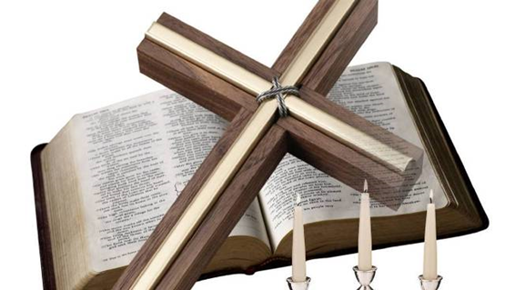
Vers 11:
«Den som har øre, han høre hva Ånden sier til menighetene: Den som seirer, skal slett ikke rammes av den annen død.»
Notes:
Jesus avsluttet sin hilsen til menigheten i Smyrna slik, vers 11: «Den som har øre, han høre hva Ånden sier til menighetene: Den som seirer, skal slett ikke rammes av den annen død.» (Åp 2,8-11) Seieren er i Jesu dyrebare navn. I troen på ham vinner vi mer enn seier.

Slide 27
Gullgaten
En hovedgate i Smyrna
Ikke rare greiene i forhold til de gatene av gull som Herrens venner skal vandre på i evigheten
Vær tro inntil døden, skal du få livets krone.
Notes:
Smyrna representerer enhver forfulgt menighet til alle tider. Smyrna var kanskje den vakreste byen i Lilleasia – Asias krone. En hovedgate ble kalt Gullgaten.
Men gullgaten i Smyrna var ikke rare greiene i forhold til de gatene av gull som Herrens venner skal vandre på i evigheten. Vær tro inntil døden, skal du få livets krone.

